Slide 1
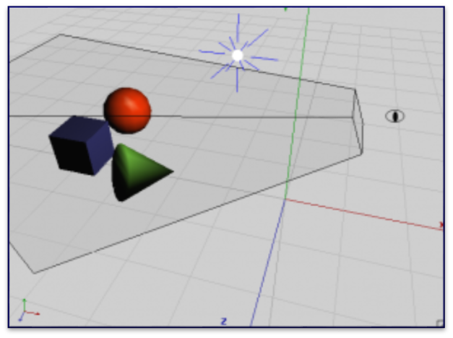
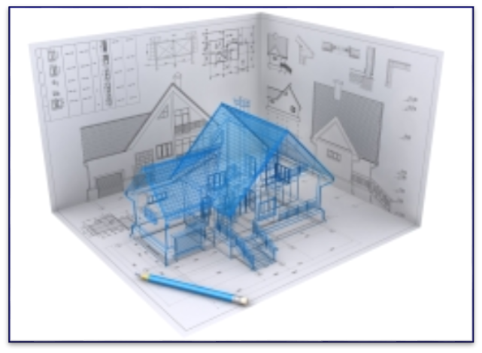
计算机高级图形学
第五章 变换

Slide 2


内容
二维变换
  齐次坐标表示
  基本变换
  其它变换
三维变换

Slide 3
二维变换
通过二维变换和裁剪，将定义在二维世界坐标系中的物体变换到以像素为单位的屏幕坐标系中，实现二维物体的光栅显示
  矢量图形、卡通动画
二维图形中常见的变换
  齐次坐标表示：
  基本变换：平移、旋转、放缩
  其它变换：剪切、对称、复合

Slide 4
关于齐次坐标
用一个n+1维向量表示一个n维向量
  二维点(x, y)，用(X, Y, ω)表示
  (2, 3)的齐次坐标表示可以是(4, 6, 2)、(3, 4.5, 1.5)
  ω可以任意选取
齐次坐标与笛卡尔坐标的关系
x=X/ω y=Y/ω
齐次坐标表示点的优势
  防止浮点数溢出
  ？
ω
P
X
ω=1 平面
Y

Slide 5
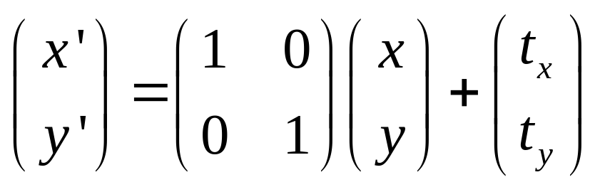
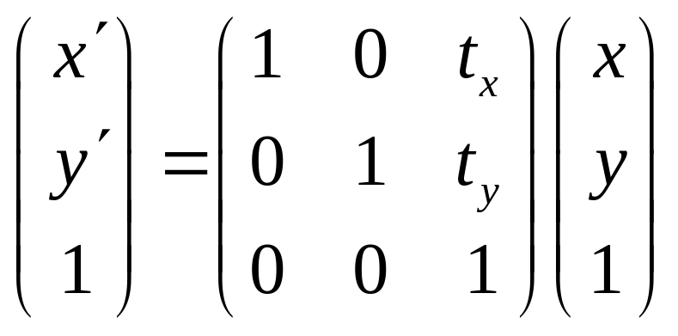
二维平移
二维点P(x, y)移动(t_{x}, t_{y})后，得到点P'(x', y')
Y
(x', y')
(x, y)
采用齐次坐标: (x, y) → (x, y, 1)
O
X
  奇次坐标作用：
  矩阵变换的统一表示

Slide 6
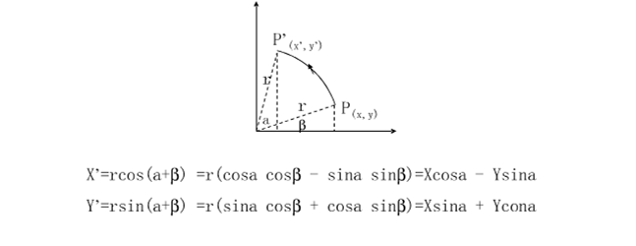

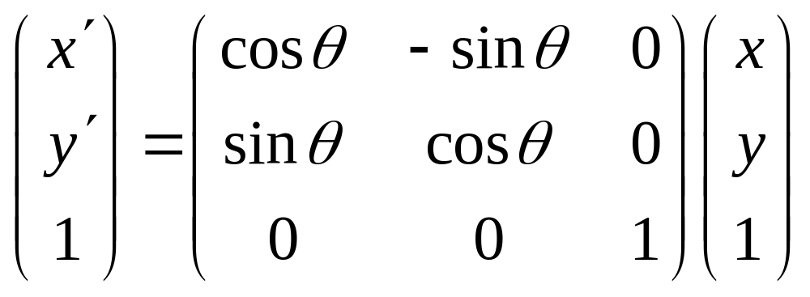
二维旋转
将点P(x, y)绕坐标原点按逆时针旋转角θ
Y
(x', y')
θ
X
(x, y)

Slide 7

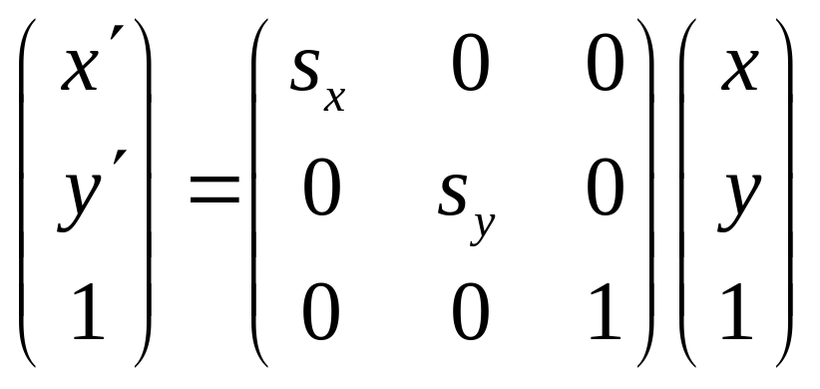
二维放缩
对于进行放缩的变换公式
  其中s_{x}和s_{y}分别为x和y分量的放缩比例
Y
(x', y')
(x, y)
O
X
Notes:
Sx和Sy是

Slide 8
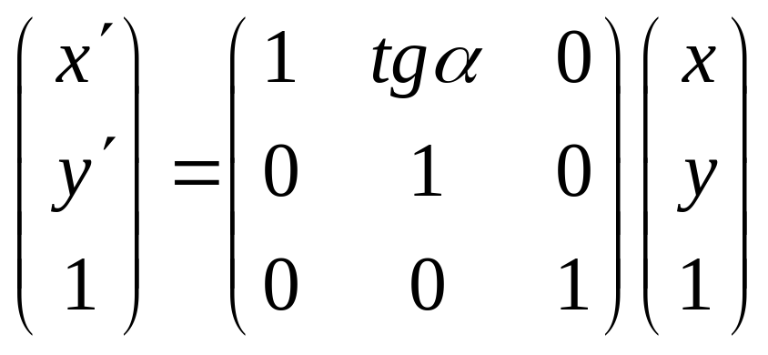
剪切变换(Shear)
沿X-轴方向的剪切变换
Y
(x, y)
(x', y')
α
X
变换过程中， y坐标保持不变，x坐标值发生线性变化
平行于X轴的线段变换后仍平行于X轴，平行于Y轴的线段变换后错切成与Y轴成固定角α的直线

Slide 9
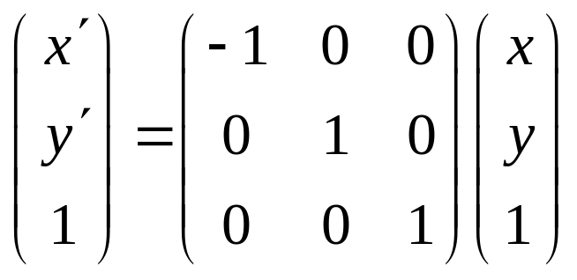
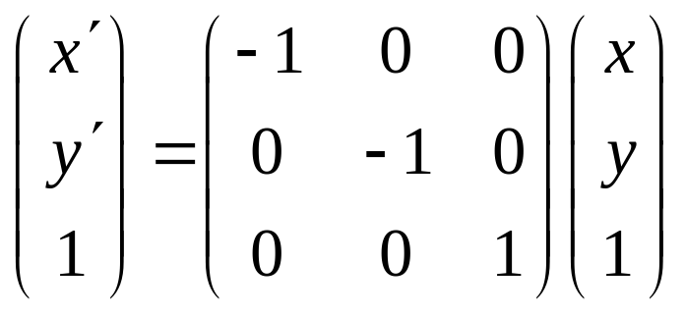
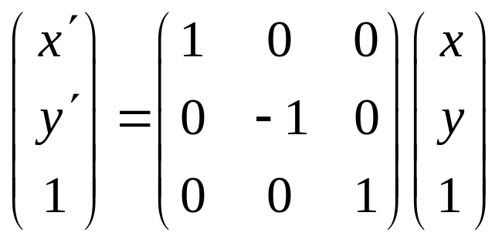
对称变换
Y
(-x, y)
(x, y)
O
X
(-x, -y)
(x, -y)
关于X轴的对称变换
关于坐标原点的对称变换
关于Y轴的对称变换

Slide 10
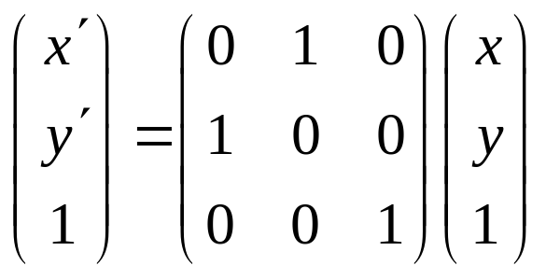
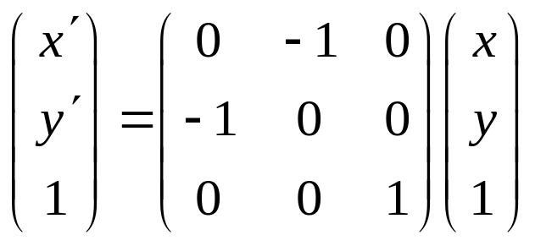
对称变换
Y
Y
(x,y)
y=x
(x, y)
O
O
X
X
(-y, -x)
y=-x
(y, x)
关于直线y=x的对称变换
关于直线y=-x的对称变换

Slide 11
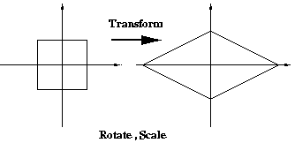
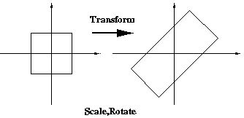
复合二维变换
平移、旋转和放缩矩阵通常记为T、R和S
二维变换具有结合性：(AB)C=A(BC)
二维变换不具有交换性
先旋转，再(非等比例)放缩
先(非等比例)放缩，再旋转

Slide 12
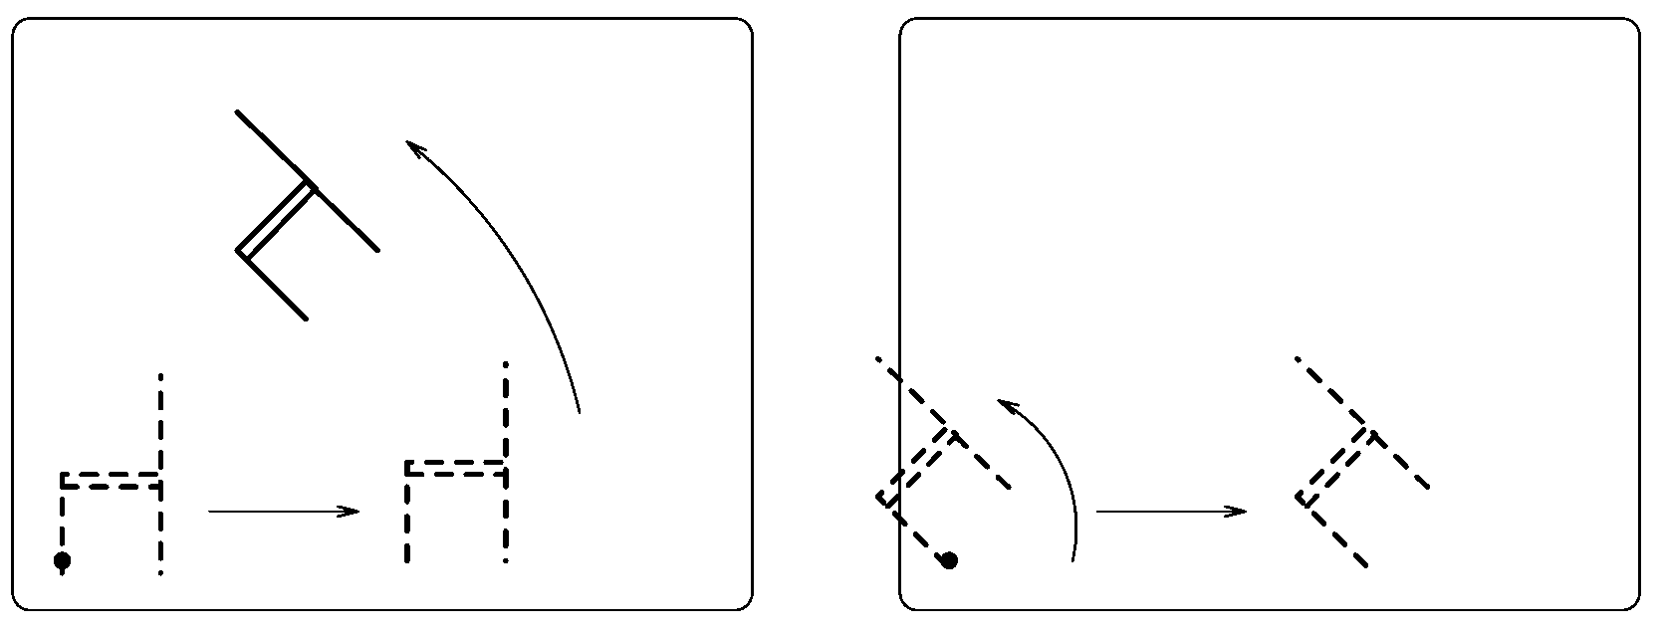
复合二维变换
二维变换不具有交换性
先平移，再旋转
先旋转，再平移

Slide 13

复合二维变换
上述变换的组合可以得到特殊的二维变换
  刚体变换
    可以分解为：平移和旋转的组合
    物体的形状没有变化，位置和方位有变化
  仿射变换
    可以分解为：平移、旋转和放缩的组合
    保持点的共线性、长度的比例＝>平行线
刚体变换
仿射变换

Slide 14
内容
二维变换
三维变换
  场景坐标系和造型变换
  视点坐标系和取景变换
  投影坐标系和投影变换
  屏幕坐标系和设备变换

Slide 15
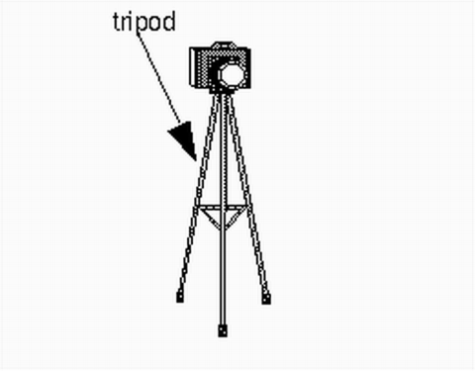
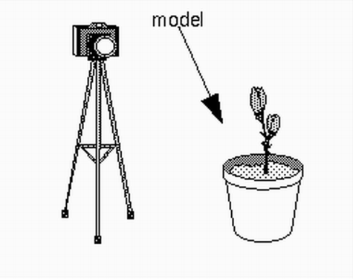
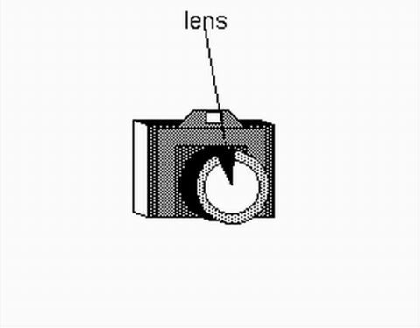
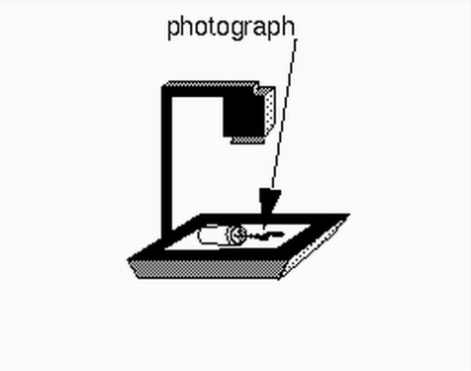
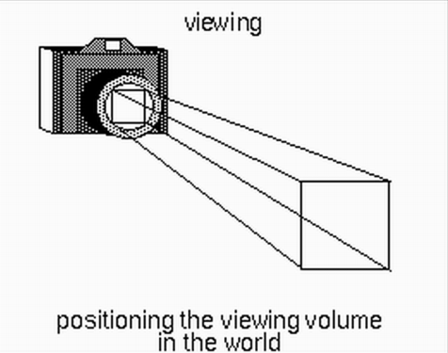
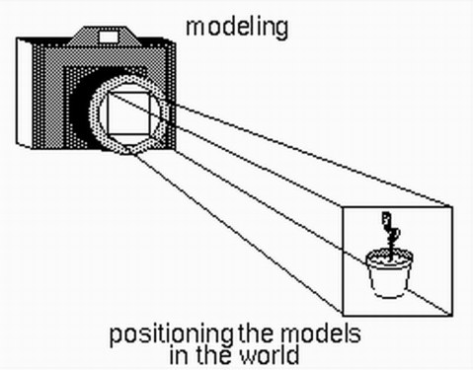
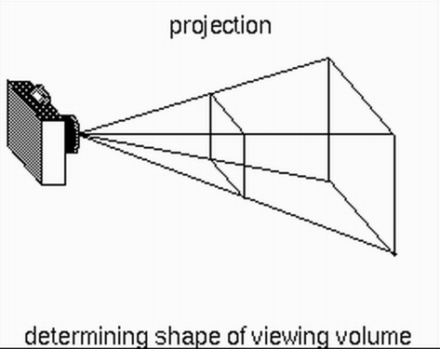
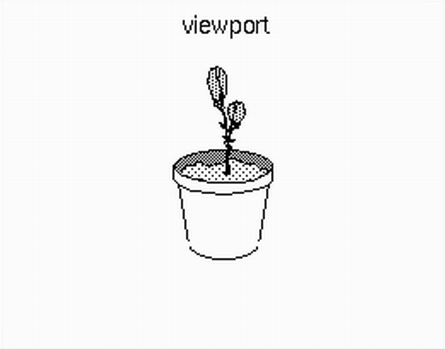
三维变换的基本概念
三维变换可以看作是对照相过程的模拟，即如何将场景中的三维几何物体变换到二维屏幕上
真实的照相机
计算机中的虚拟照相机

Slide 16
三维变换的基本概念
场景造型：
  场景坐标系：世界坐标系、局部坐标系
  变换：造型变换
放置虚拟照相机
  坐标系：视点坐标系(虚拟照相机的位置、朝向以及向上的方向)
  变换：取景变换 (在视域四棱锥进行裁剪和背面剔除 )

Slide 17
三维变换的基本概念
投影(照相、摄影)：
  坐标系：投影坐标系和窗口坐标系
  变换：投影变换
二维显示
  坐标系：窗口坐标系、规格化设备坐标系与屏幕的物理坐标系
  变换：设备变换、视窗变换

Slide 18
三维变换流程图
局部坐标系
模型变换
世界坐标系
取景变换
视点坐标系
投影变换
图像坐标系
设备变换
规格化设备
坐标系
视窗变换
屏幕坐标系

Slide 19
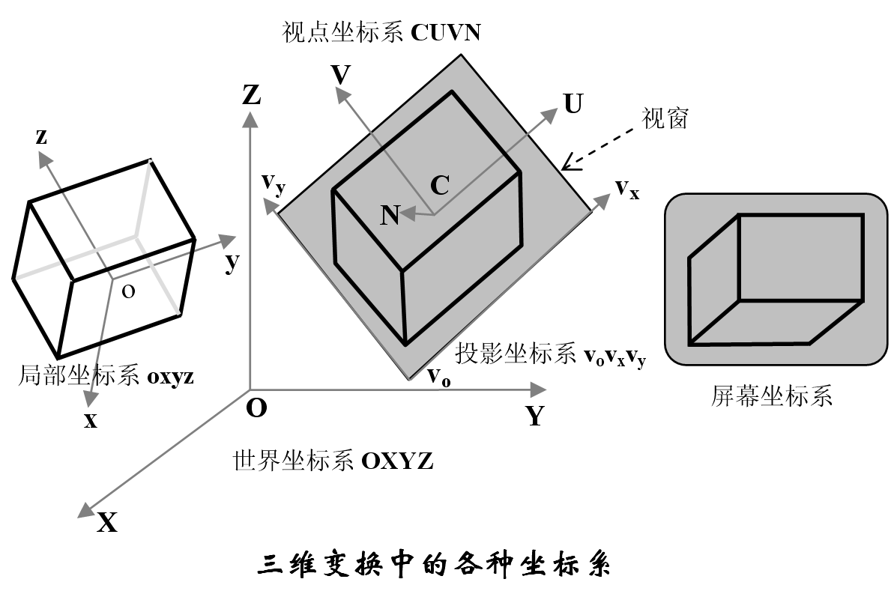
三维变换中的各种坐标系

Slide 20
三维变换流程图
模型变换
局部坐标系
模型变换
世界坐标系
取景变换
视点坐标系
投影变换
图像坐标系
设备变换
规格化设备
坐标系
视窗变换
屏幕坐标系

Slide 21
场景坐标系和模型变换
几何场景建立于世界坐标系中
场景中的具体物体与建模坐标系相联系
  建模坐标系可以简化物体的定义
  物体=｛标准体素，变换｝
模型变换：
  物体从建模坐标系到世界坐标系的变换
  三维线性和非线性变换

Slide 22
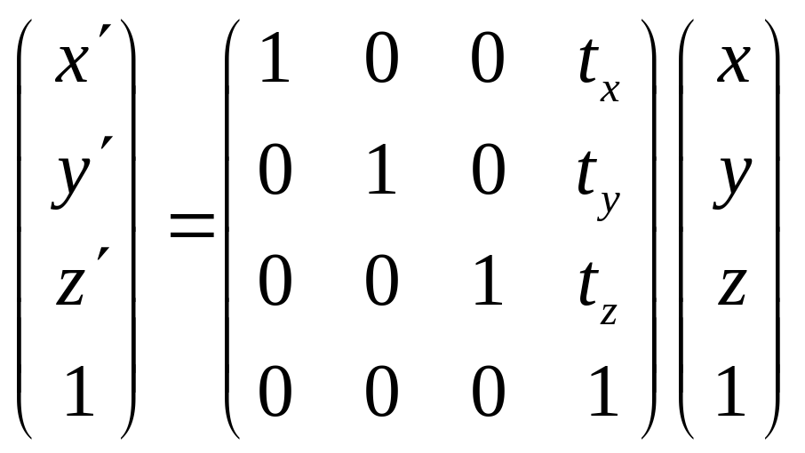
三维模型变换：平移
三维平移T：三维点P(x, y, z)移动(t_{x}, t_{y}, t_{z})后，得到点P'(x', y', z')

Slide 23
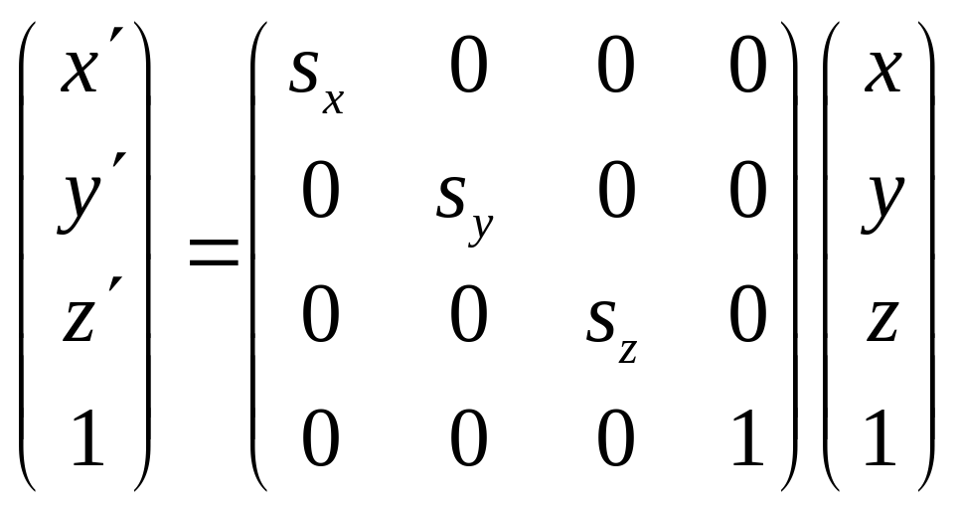
三维模型变换：放缩
三维放缩S：三维点P(x, y, z)放缩(s_{x}, s_{y}, s_{z})后，得到点P' (x', y', z')

Slide 24
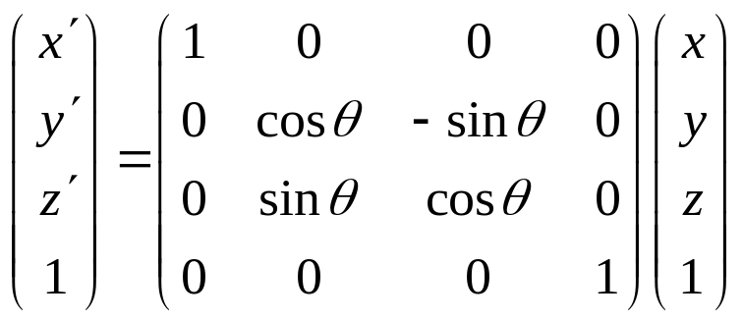
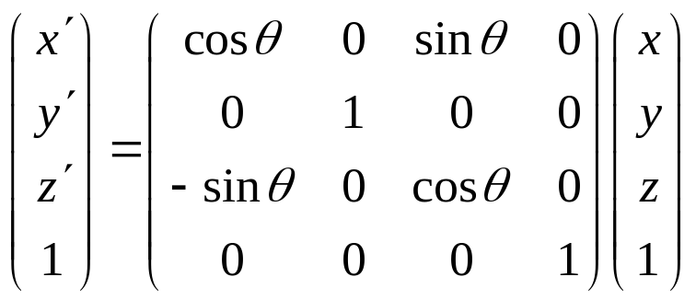
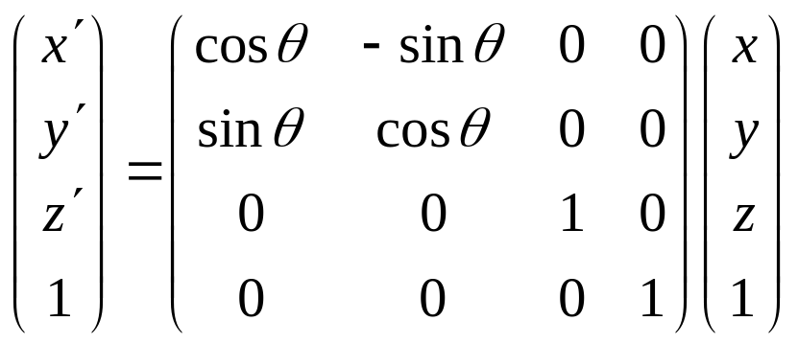
三维模型变换：旋转
绕x轴逆时针旋转θ角的旋转变换R_{x}
绕y轴逆时针旋转θ角的旋转变换R_{y}
绕z轴逆时针旋转θ角的旋转变换Rz

Slide 25
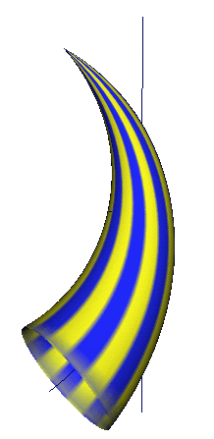
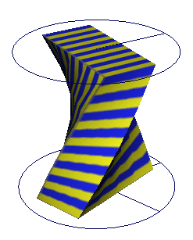
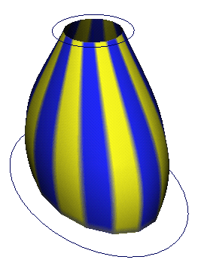
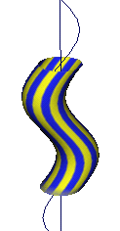
三维模型变换
非线性三维模型变换：变换矩阵是空间位置(x, y, z)或者旋转角度θ (x, y, z)的函数

Slide 26
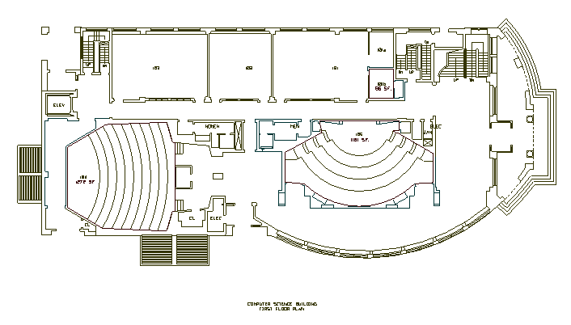
实例：2D 模型变换
Modeling
Coordinates
Scale
Translate
y
x
Scale
Rotate
Translate
World Coordinates

Slide 27
实例：2D 模型变换
Modeling
Coordinates
y
x
Let’s look
at this in
detail…
World Coordinates

Slide 28
实例：2D 模型变换
Modeling
Coordinates
y
x
Initial location
at (0, 0) with
x- and y-axes
aligned
World Coordinates

Slide 29
实例：2D 模型变换
Modeling
Coordinates
y
x
Scale .3, .3
Rotate -90
Translate 5, 3
World Coordinates

Slide 30
实例：2D 模型变换
Modeling
Coordinates
y
x
Scale .3, .3
Rotate -90
Translate 5, 3
World Coordinates

Slide 31
实例：2D 模型变换
Modeling
Coordinates
y
x
Scale .3, .3
Rotate -90
Translate 5, 3
World Coordinates

Slide 32
三维变换流程图
局部坐标系
模型变换
世界坐标系
取景变换
视点坐标系
投影变换
取景变换
图像坐标系
设备变换
规格化设备
坐标系
视窗变换
屏幕坐标系

Slide 33
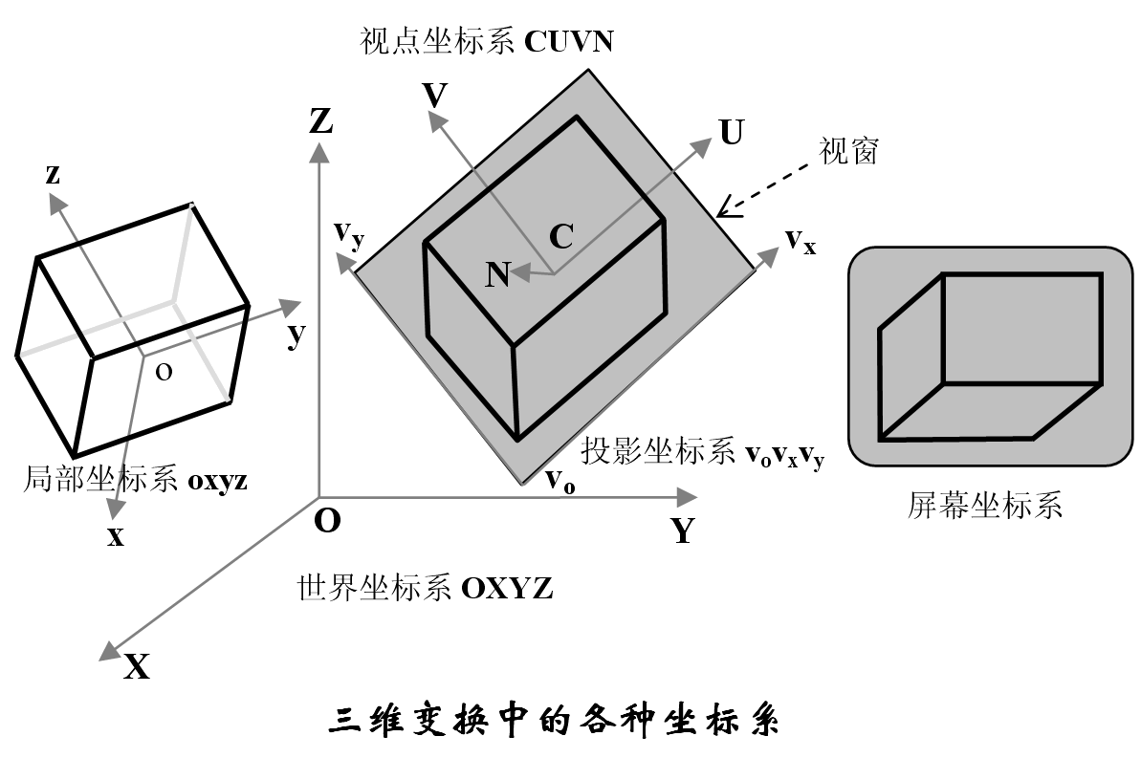
视点坐标系和取景变换
视点坐标系
  视点坐标系定义于世界坐标系中
  类似拍照片：
    照相机镜头的朝向：视线方向
    照相机的位置
    UP方向

Slide 34
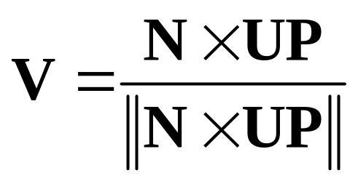

视点坐标系的交互建立
坐标原点C=(C_{x}, C_{y}, C_{z})：相机的位置
单位向量N=(N_{x}, N_{y}, N_{z})：镜头的朝向
与N不平行的向量UP：
得到两个向量 U=(U_{x}, U_{y}, U_{z}) 和V=(V_{x}, V_{y}, V_{z})，然后单位化

Slide 35
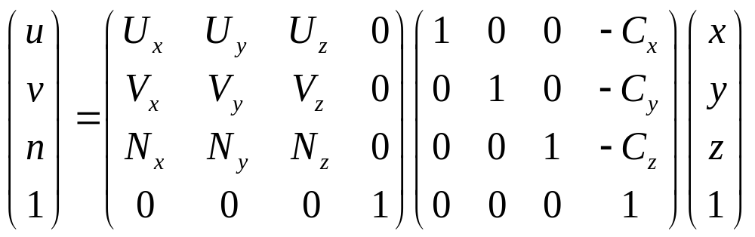
视点坐标系的交互建立
四个矢量C、U、V、N组成了视点坐标系
由世界坐标系到视点坐标系的取景变换：
(x, y, z, 1)为世界坐标系中的点
(u, v, n, 1)为视点坐标系中的点

Slide 36
三维变换流程图
局部坐标系
模型变换
世界坐标系
投影变换
取景变换
视点坐标系
投影变换
图像坐标系
设备变换
规格化设备
坐标系
视窗变换
屏幕坐标系

Slide 37
投影坐标系和投影变换
投影变换：三维→二维，投影变换是在视点坐标系CUVN中进行的
  透视投影：符合人类的视觉特点，产生的投影效果更为真实
  平行投影：物体的相对度量保持不变，适用于建筑和机械设计

Slide 38
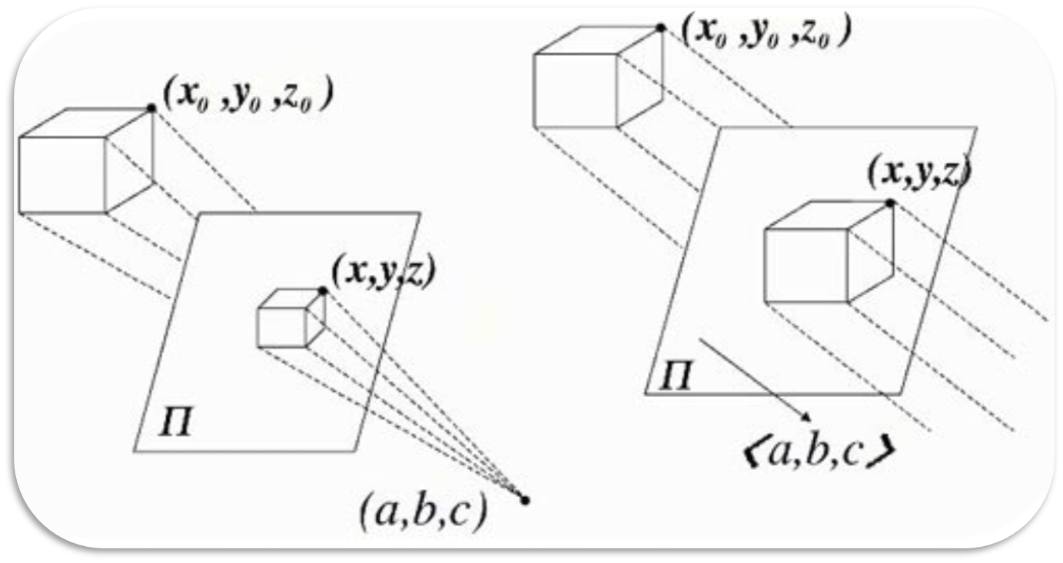
透视投影和平行投影

Slide 39
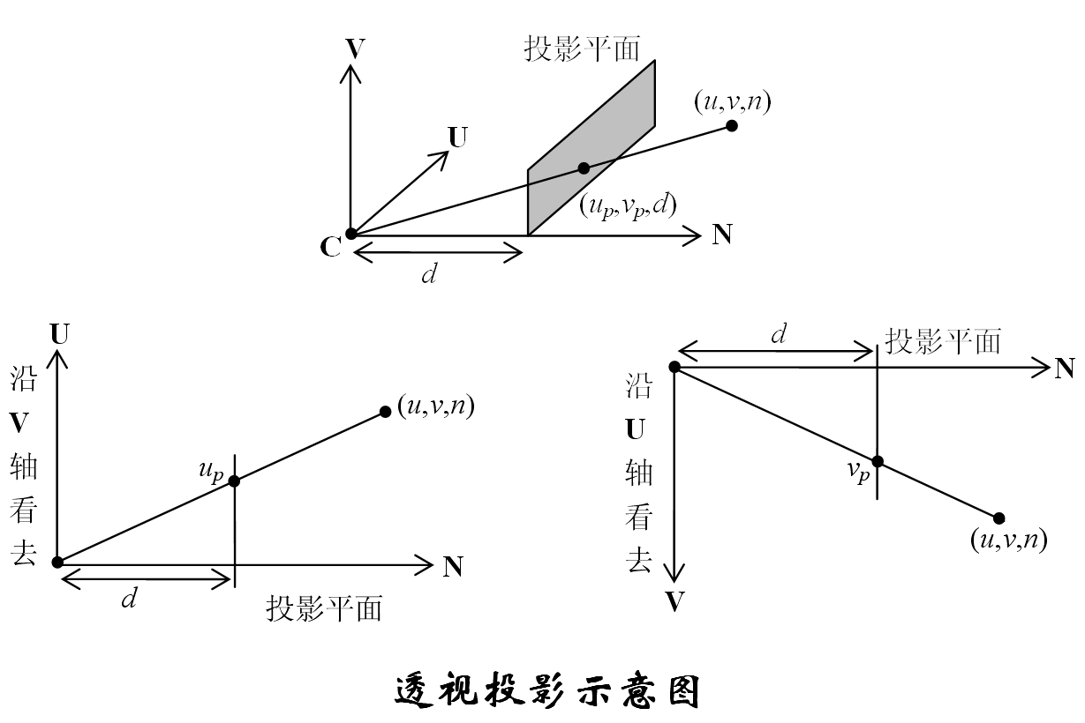
透视投影

Slide 40
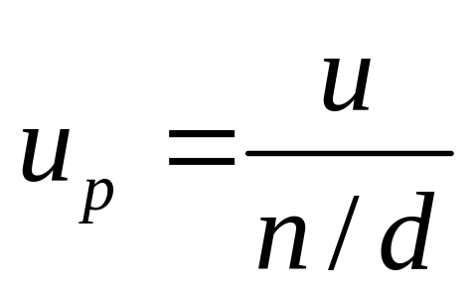
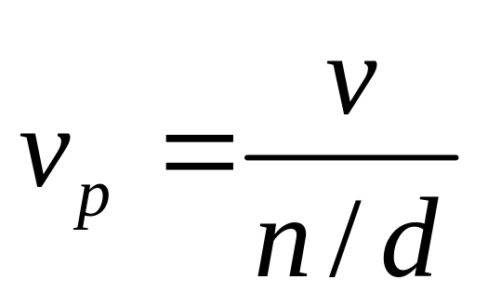
透视投影
投影点：通常取视点坐标系中(0, 0, 0)点
投影平面：取作与视线方向(N方向)垂直的平面n = d。假设在视点坐标系中的点为(u, v, n)，那么在投影面上的对应点坐标(u_{p}, v_{p})为

Slide 41
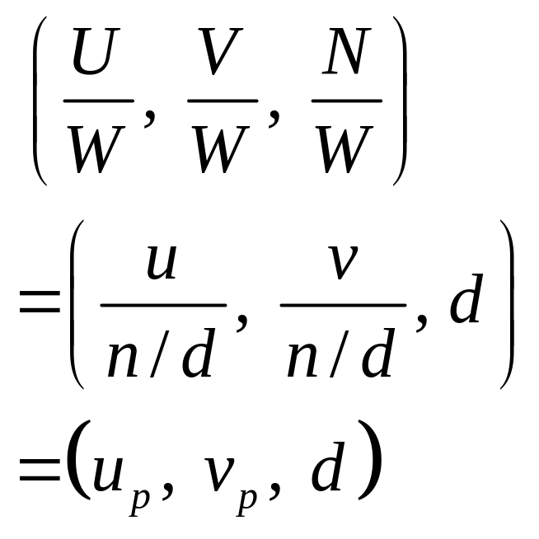
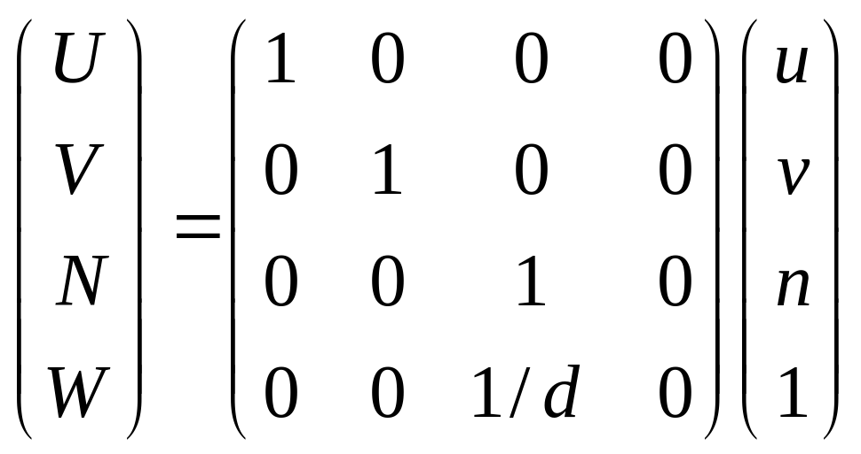
透视投影齐次坐标表示
记投影后的齐次坐标为(U, V, N, W)，则透视投影齐次坐标表示为：

Slide 42
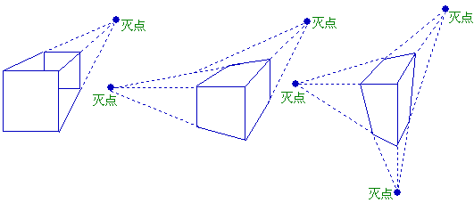
关于透视投影
一点透视投影
两点透视投影
三点透视投影

Slide 43
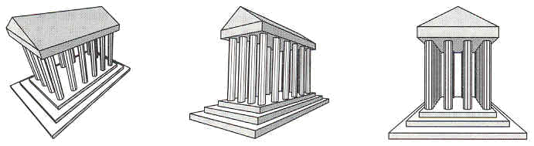
Perspective Projection
How many vanishing point?

Slide 44
Perspective Projection
How many vanishing point?
Three-point perspective

Slide 45
Perspective Projection
How many vanishing point?
Three-point perspective
Two-point perspective

Slide 46
Perspective Projection
How many vanishing point?
Three-point perspective
Two-point perspective
One-point perspective

Slide 47
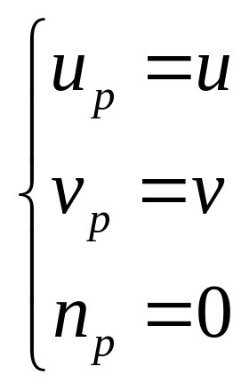
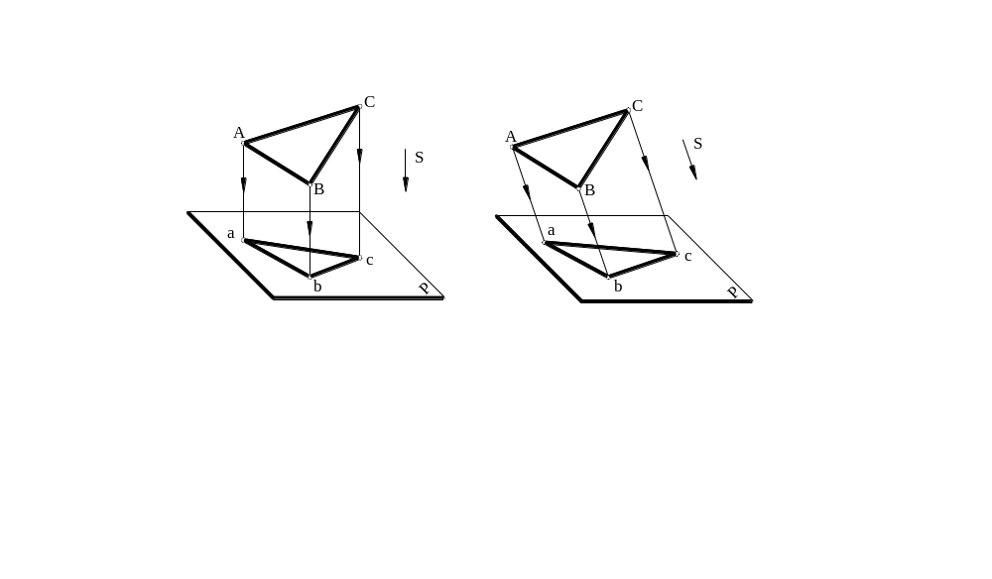
平行投影
沿N轴、投影平面在n=0的平行投影
正投影
斜投影

Slide 48
视域四棱锥裁剪
透视投影中视域四棱锥是指位于“前面”和“后面”之间的部分四棱锥
在进行透视投影变换时，只有位于视域四棱锥内部的几何物体才会被投影在投影平面上，而位于外部的物体将会被剔除。如果物体部分位于视域四棱锥的内部，那么物体将要基于四棱锥进行裁剪
平行投影的视域四棱锥是类似的，不过它的形状一般为长方体

Slide 49
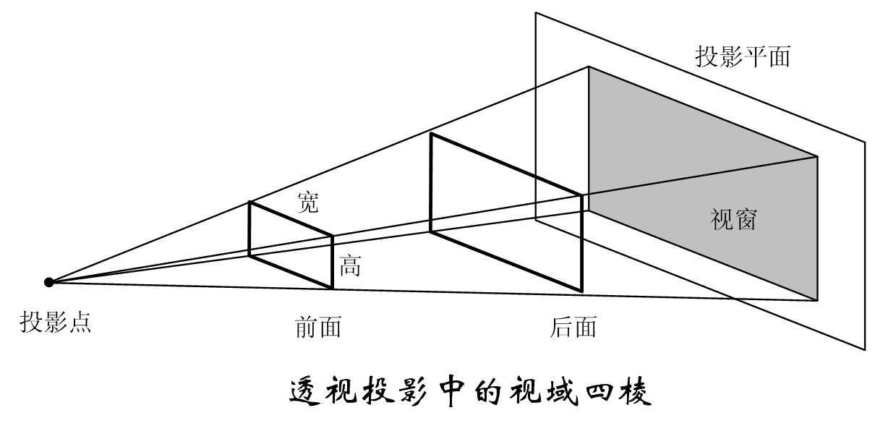
视域四棱锥裁剪

Slide 50
三维变换流程图
局部坐标系
模型变换
世界坐标系
取景变换
视点坐标系
投影变换
设备变换
图像坐标系
设备变换
规格化设备
坐标系
视窗变换
屏幕坐标系

Slide 51
规格化设备坐标和设备变换
在投影平面上，有一个矩形区域称为视窗
  “视域四棱锥” 图中的矩形
  物体投影后：二维齐次坐标表示
设备变换
  投影后二维齐次坐标除以最后一个坐标分量ω，便得到了规格化设备坐标

Slide 52
三维变换流程图
局部坐标系
模型变换
世界坐标系
取景变换
视点坐标系
投影变换
图像坐标系
设备变换
规格化设备
坐标系
视窗变换
视窗变换
屏幕坐标系

Slide 53
屏幕坐标系和视窗变换
屏幕坐标系：通常以像素为单位
视窗变换
  二维变换：将定义在视窗中的规格化设备坐标转换到以像素为单位的屏幕坐标
  扫描转换：将连续的几何物体转换为离散的光栅表示

Slide 54
总结
二维变换
  齐次坐标表示
  基本变换
  其它变换
三维变换
  场景坐标系和造型变换
  视点坐标系和取景变换
  投影坐标系和投影变换
  屏幕坐标系和设备变换

